Slide 1
Диалектные различия русского языка в системе вокализма
Гласные в русском языке демонстрируют диалектные различия в положении под ударением и в безударных положениях

Slide 2
Ударный вокализм
Количество и состав фонем в языке или диалекте всегда определяется по сильной позиции
Для гласных фонем русского языка сильная позиция – положение под ударением перед твёрдым согласным

Slide 3
Типы ударного вокализма русского языка
Шестифонемный вокализм
Семифонемный вокализм
Восьмифонемный вокализм

Slide 4
6-фонемный вокализм
 | Передний ряд | Средний ряд | Задний ряд
Верхний подъём | и | ы | у
Средний подъём | е |  | о
Нижний подъём |  | а
Различительный признак – три ступени подъёма

Slide 5
8-фонемный вокализм
 | Передний ряд | Средний ряд | Задний ряд
Верхний подъём | и | ы | у
Верхне-средний подъём | ê |  | ô
Средний подъём | е |  | о
Нижний подъём |  | а
Различительный признак – четыре ступени подъёма

Slide 6
7-фонемный вокализм
 | Передний ряд | Средний ряд | Задний ряд
Верхний подъём | и | ы | у
Верхне-средний подъём | ê
Средний подъём | е |  | о
Нижний подъём |  | а
Различительный признак – четыре ступени подъёма

Slide 7
Фонема ‹ê› является рефлексом древнерусской фонемы ‹ê›, которая на письме обозначалась буквой Û: сн[ê]г‚ л[ê]с‚ б[ê]лый.
Фонема ‹ô› также унаследована из древнерусского языка, где она развилась на месте исконного [о] (не из ъ или е) под восходящей интонацией (не в начале слова): вор[ô]на, кор[ô]ль, бол[ô]то, на дв[ô]р.

Slide 8
Различные типы звуковой реализации фонем верхне-среднего подъёма
‹ô›
‹ê›
монофтонг
[ô]
дифтонг
[уо]
монофтонг [ê]
дифтонг
[ие]

Slide 9
Безударный вокализм
Основными условиями, влияющими на качество и количество безударных гласных, являются: характер звуков, соседствующих с этими гласными, и их положение по отношению к ударению

Slide 10
Основные типы безударного вокализма
Оканье
Оканье в широком смысле – это различение гласных фонем неверхнего подъёма в безударном положении.
Оканье в узком смысле – различение в безударных слогах после твёрдых согласных фонем ‹о› и ‹а›.
[со́вы, тра́вы, совы́, травы́, сову́, траву́, сова́, трава́]
Аканье
Аканье в широком смысле – неразличение гласных фонем неверхнего подъёма в безударном положении.
Аканье в узком смысле – неразличение в безударных слогах после твёрдых согласных фонем ‹о› и ‹а›, совпадение их всегда или в части позиций в звуке [а].

Slide 11
Типы аканья
Сильное аканье
Диссимилятивное аканье
Фонемы ‹о› и ‹а› совпадают в первом предударном слоге всегда в звуке [а]: [со́вы, тра́вы, савы́, травы́, саву́, траву́, сава́, трава́]
Фонемы ‹о› и ‹а› в первом предударном слоге совпадают или в звуке [а]‚ или в звуке [ъ]: [со́вы, тра́вы, савы́, травы́, саву́, траву́, съва́, тръва́]

Slide 12
Принцип диссимиляции:
перед á не а
[со́вы, тра́вы, савы́, травы́, саву́, траву́, съва́, тръва́]

Slide 13
Типы диссимилятивного аканья
Жиздринский | Обоянский | Донской
[со́вы, тра́вы‚ савы́, травы́‚ съва́, тръва́‚ к савê, к травê‚ саво́й‚ траво́й] | [со́вы, тра́вы‚ савы́, травы́‚ съва́, тръва́‚ к савê, к травê‚ съво́й‚ тръво́й] | [со́вы, тра́вы‚ савы́, травы́‚ съва́, тръва́‚ к съвê, к тръвê‚ съво́й‚ тръво́й]

Slide 14
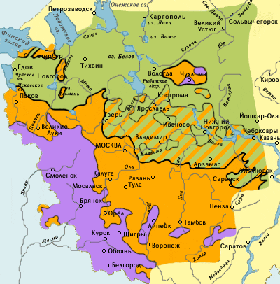
Распространение различных типов безударного вокализма после твёрдых согласных
Оканье
Аканье сильное
Аканье диссимилятивное

Slide 15
Характер безударного вокализма после мягких согласных в окающих говорах
Полное различение фонем | Частичное различение фонем | Полное неразличение фонем
в первом предударном слоге после мягких согласных различаются три гласные фонемы ‹е – о – а› | в первом предударном слоге после мягких согласных различается фонема ‹а›, фонемы ‹е – о› совпадают в звуке [е] | в первом предударном слоге после мягких согласных три гласные фонемы ‹е – о – а› совпадают в звуке [е]
[н’о́с – н’осу́, р’е́к – р’ека́, п’а́тый – п’ата́к] | [н’о́с – н’есу́, р’е́к – р’ека́, п’а́тый – п’ата́к] | [н’о́с – н’есу́, р’е́к – р’ека́, п’а́тый – п’ета́к]

Slide 16
Характер безударного вокализма после мягких согласных в акающих говорах
Еканье | Иканье | Яканье
Фонемы ‹е – о – а› в первом предударном слоге после мягких согласных совпадают в звуке [е] | Фонемы ‹е – о – а › в первом предударном слоге после мягких согласных ‹е – о – а› совпадают в звуке [и] | Фонемы ‹е – о – а › в первом предударном слоге после мягких согласных ‹е – о – а› совпадают всегда или в части позиций в звуке [а]
н’о́с – н’есу́, р’е́к – р’ека́, в р’ек’е́, п’а́т’ – п’ета́к] | н’о́с – н’ису́, р’е́к – р’ика́, п’а́т’ – п’ита́к] | н’о́с – н’асу́, р’е́к – р’ака́, п’а́т’ – п’ата́к]

Slide 17
Основные типы яканья: сильное, умеренное и диссимилятивное
Сильное яканье | Умеренное яканье | Диссимилятивное яканье
в 1-м предударном слоге на месте гласных фонем ‹е – о – а› всегда произносится [а] | в 1-м предударном слоге на месте гласных фонем ‹е – о – а› перед твёрдым согласным произносится [а], перед мягким согласным – [и] (или [е] ) | в 1-м предударном слоге на месте гласных фонем ‹е – о – а› перед ударным гласным [и], [ы] или [у] произносится [а], перед ударным гласным [а] – [и] (или [е])
[н’о́с – н’асу́, н’ас’и́, р’е́к – р’ака́, р’ак’и́, п’а́т’ – п’ата́к, п’ат’и́] | [н’о́с – н’асу́, н’ис’и́, р’е́к – р’ака́, р’ик’и́, п’а́т’ – п’ата́к, п’ит’и́] | [н’о́с – н’асу́, н’ас’и́, р’е́к – р’ика́, р’ак’и́, п’а́т’ – п’ита́к, п’ат’и́]

Slide 18
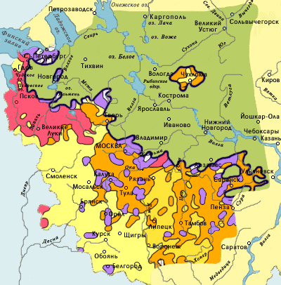
Распространение различных типов безударного вокализма после мягких согласных
Оканье
Иканье
Яканье сильное
Яканье умеренное
Яканье диссимилятивное

Slide 19
Поведение гласных в положении других безударных слогов, кроме 1-го, после твёрдых согласных
Окающие говоры |  | Акающие говоры
Полное оканье | Неполное оканье | Полное аканье | Неполное аканье
Фонемы ‹о› и ‹а› различаются во всех безударных слогах: [молоко́, малова́т, сторожы́л, старожы́л, до́рого, сто́рожа] | Фонемы ‹о› и ‹а› различаются только в 1-м предударном слоге при совпадении их в других безударных слогах в звуке [ъ]: [мълоко́, мълова́т, стърожы́л, стърожы́л, до́ръгъ, сто́ръжъ] | Фонемы ‹о› и ‹а› совпадают в звуке [а] во всех безударных слогах: [малако́, малава́т, старажы́л, старажы́л, до́рага, сто́ража] | Фонемы ‹о› и ‹а› совпадают в звуке [а] только в 1-м предударном слоге, в других безударных слогах – в звуке [ъ]: [мълако́, мълава́т, стъражы́л, стъражы́л, до́ръгъ, сто́ръжъ]

Slide 20
Поведение гласных в положении других безударных слогов, кроме 1-го, после мягких согласных
Окающие говоры |  | Акающие говоры
Полное оканье | Неполное оканье
Фонемы ‹е›,‹о› и ‹а› обычно совпадают в звуке [е]: [л’ес’н’ик’и́, п’еч’н’ик’и́, п’етак’и́] | Фонемы ‹е›,‹о› и ‹а› совпадают в звуке, среднем между [и] и [е], – [и^{е}], [е^{и}] или в звуке [ь]: [л’ьс’н’ик’и́, п’ьч’н’ик’и́, п’ьтак’и́]

